Slide 1


Slide 2
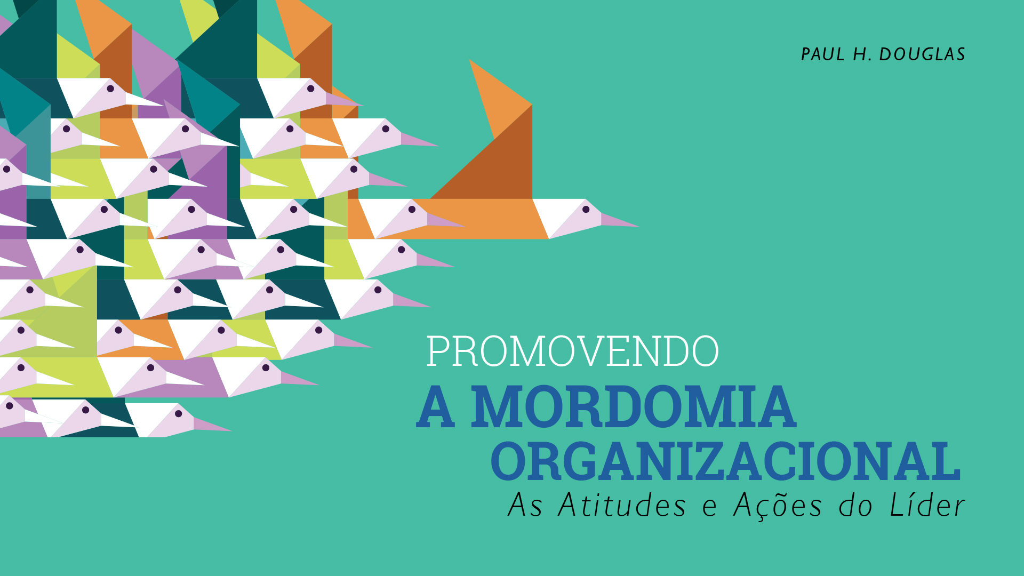

Slide 3


MORDOMIA
ORGANIZACIONAL
é o composto das atitudes e ações de um líder que indicam a Deus e aos membros da igreja que a posição de confiança estendida é administrada em alta estima.

Slide 4

A MORDOMIA ORGANIZACIONAL
tem o potencial de impactar de forma positiva ou negativa
na mordomia pessoal de um membro da igreja.

Slide 5

Quando a confiança é alta, as contribuições são altas. Quando a confiança é baixa, as contribuições são baixas.
QUANDO NÃO HÁ CONFIANÇA,
NÃO HÁ CONTRIBUIÇÕES.

Slide 6
“
O resultado é ficar a causa de Deus envolvida em perplexidade e levada a entraves, e pesado fardo é posto sobre os que são indicados para levar pesadas responsabilidades. Se esta maneira frouxa de fazer negócios for permitida continuar, ela não somente esgotará os recursos do tesouro, mas estancará os suprimentos que fluem do povo, pois destruirá sua confiança nos que estão à frente da obra, os quais têm o manejo dos fundos, e levará muitos a cessar suas dádivas e ofertas.
Ellen G. White, O Colportor Evangelista, p.96
“

Slide 7
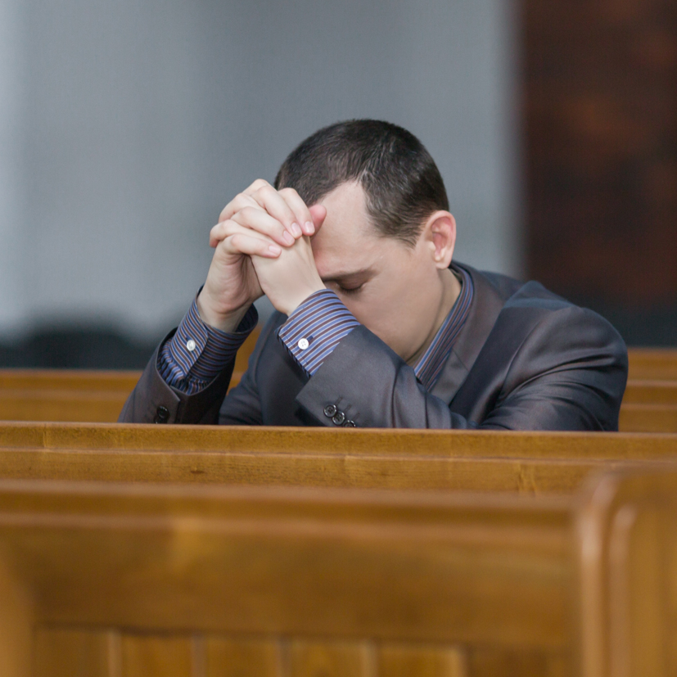
ATITUDES DO LÍDER
Como “líder de mordomia”, deve haver um senso zeloso de que a posição e o poder foram recebidos por meio da vontade divina de Deus e para o único propósito de alcançar objetivos alinhados ao Mestre.

Slide 8


As atitudes exemplares demonstradas pelos comportamentos de um líder engajado em mordomia organizacional eficaz são informadas por uma alta apreciação em ser um mordomo.

Slide 9

Há uma expectativa de que os líderes da igreja em todos os níveis exerçam a mordomia apropriada para a missão e o dinheiro da organização onde são chamados a servir. Para isso, cada líder deve ter um comportamento guiado por um compromisso com a:
ÉTICA, A TRANSPARÊNCIA E A RESPONSABILIZAÇÃO

Slide 10

O comportamento de um líder podem ser mostrados em três esferas interconectadas da vida organizacional:
CULTURA ORGANIZACIONAL
Atitudes e contextos individuais estabelecidas pelos líderes de cada organização. Ela está relacionada à integridade, valores éticos, mordomia e transparência.
CONTROLES ORGANIZACIONAIS
Deve focar nos objetivos de fornecer garantia razoável a respeito da confiança nos relatórios financeiros, eficácia e eficiência de operações e conformidade com leis e regulações.
COMUNICAÇÃO ORGANIZACIONAL
Ao desenhar quaisquer sistemas comunicacionais, é fundamental reconhecer o papel importante de constituintes na viabilização continuada de uma organização ao fornecer comunicação clara e completa, sem qualquer preconceito para com o nível ou natureza de sua contribuição

Slide 11
“
A vontade da igreja é um líder mordomo: que não será comprado ou vendido, que em sua alma profunda é verdadeiro e honesto, que não teme chamar o pecado pelo nome, cuja consciência é afinada ao dever e que se firmará no que é certo mesmo que os céus caiam.
Ellen G. White, Educação Evangelista, p.57
“

